Slide 1
Миссия «MARS»
Выполнил: Андренюк Иван Сергеевич, 10 лет,
МАОУ «Школа №20 имени Кирилла и Мефодия»
Руководитель: Саевский Алексей Вячеславович

Slide 2
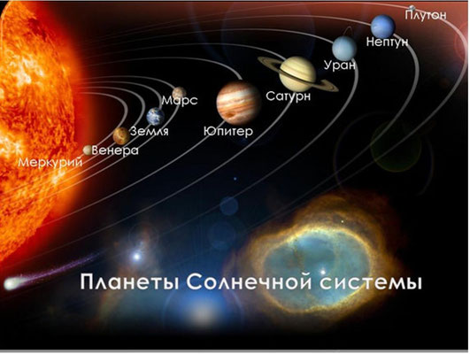
Планета Марс - ближайший сосед Земли

Slide 3
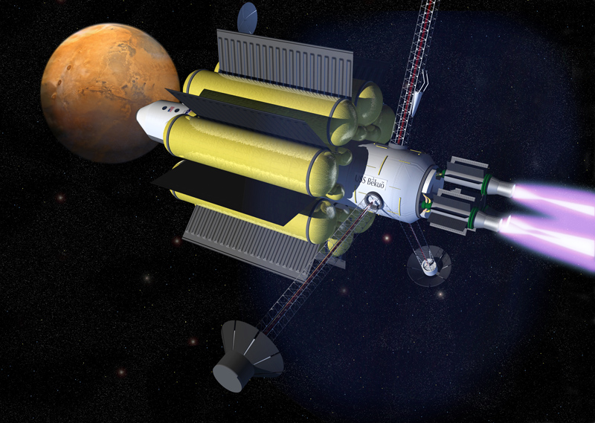
Марс
Средний радиус: 3386,2 км
Масса: 6,4185×10²³кг
Атмосферное давление:
0,006-0,01 атм
Минимальное расстояние от Марса до Земли составляет 55,75 млн км
Марс меньше Земли примерно в 2 раза
Полет к планете займет около 259 суток

Slide 4
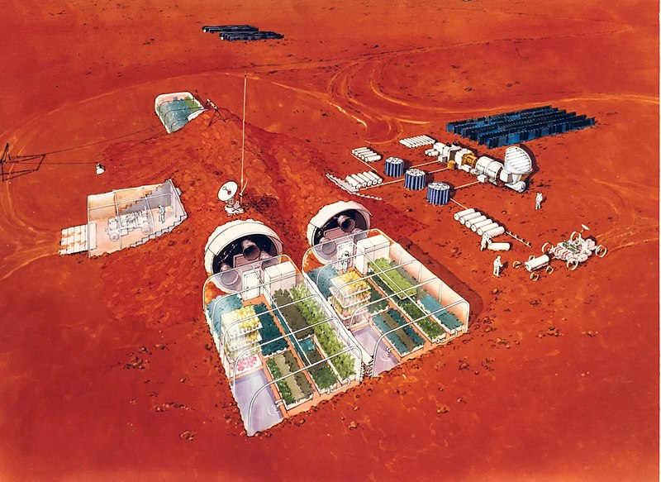
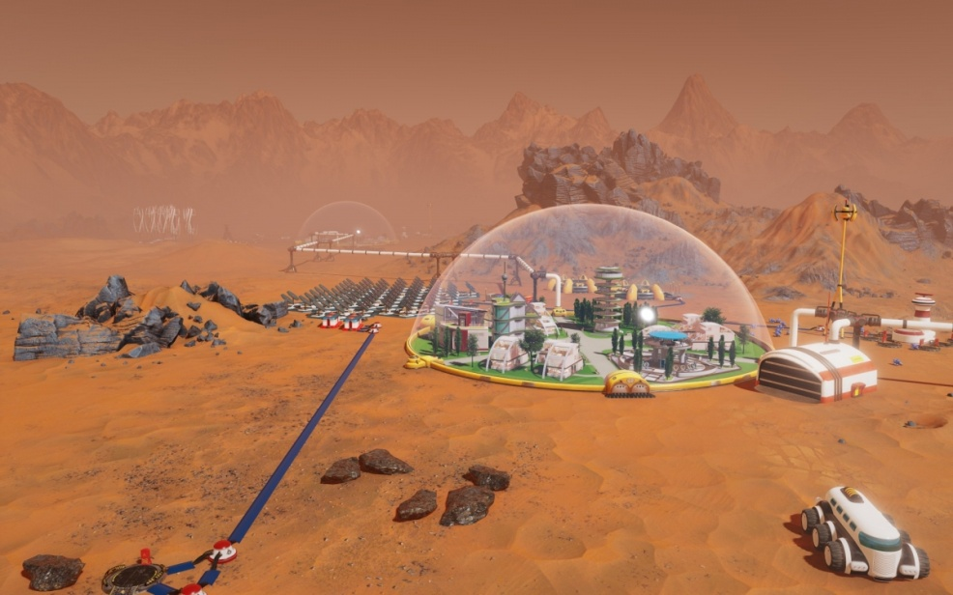
Предложенные ранее проекты

Slide 5
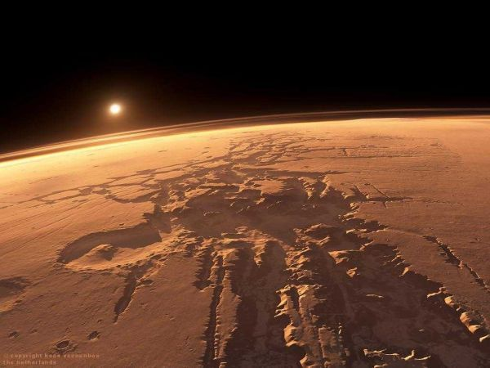
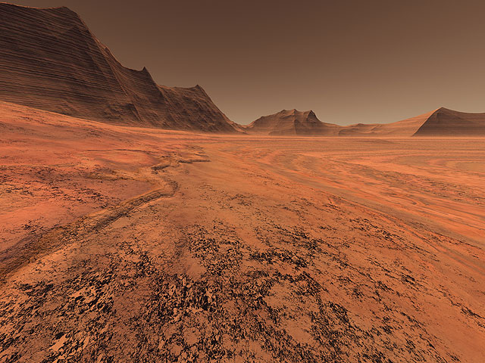
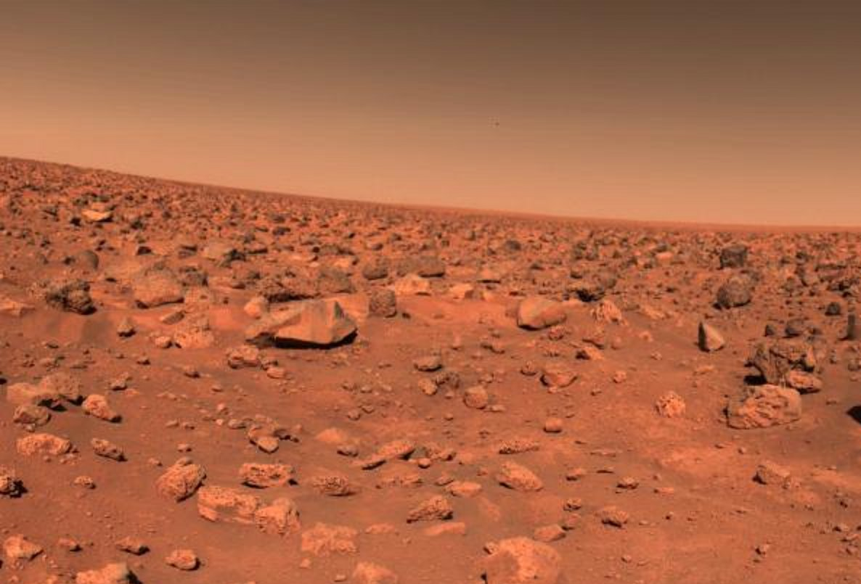
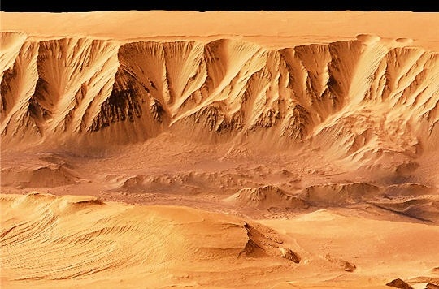
Пейзажи планеты Марс

Slide 6
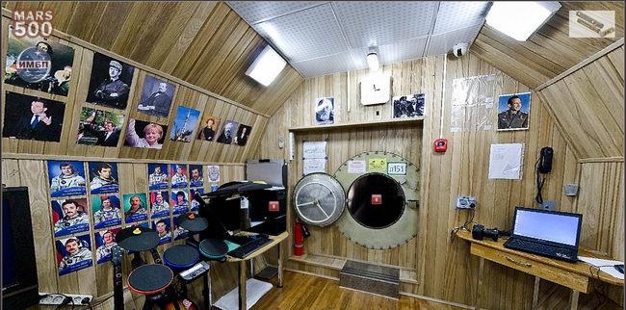
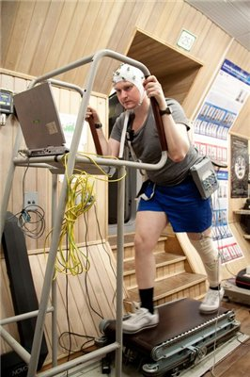
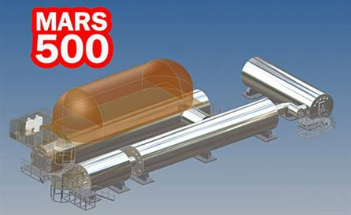
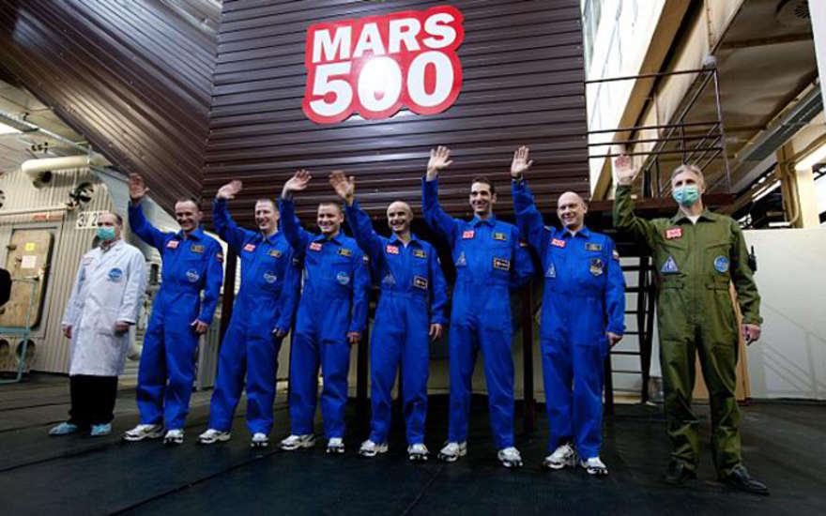
Российский научный проект «Марс-500»

Slide 8
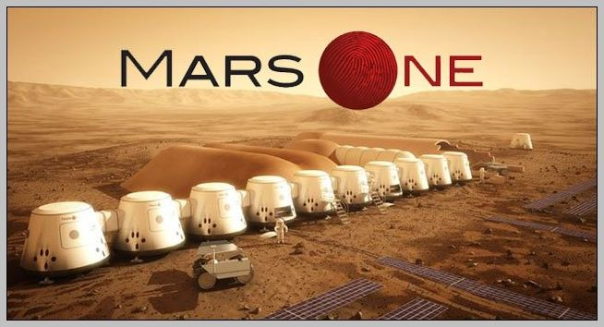
«Mars One»

Slide 9
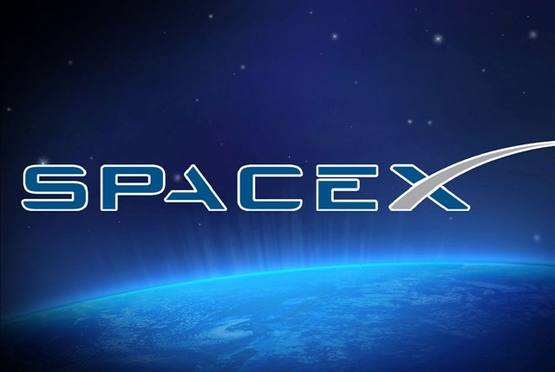
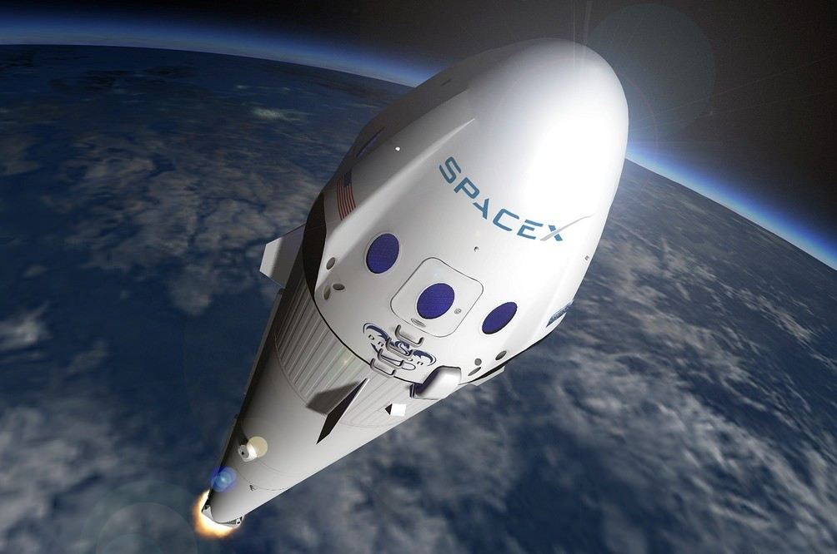
Межпланетная транспортная система

Slide 10
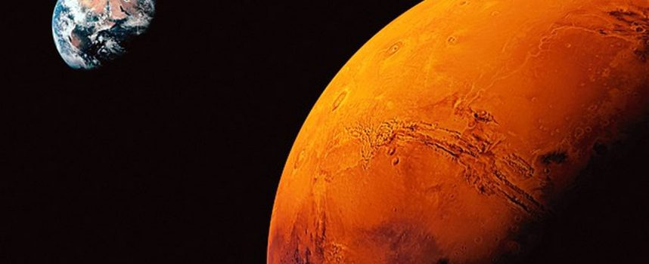
Спасибо за внимание!

